Slide 1
ΧΙΟΝΟΔΡΑΣΕΙΣ
ΣΥΜΜΕΤΕΧΟΝΤΕΣ ΜΑΘΗΤΕΣ-ΜΑΘΗΤΡΙΕΣ ΤΟΥ ΗΜΕΡΗΣΙΟΥ ΓΕΝΙΚΟΥ ΛΥΚΕΙΟΥ ΛΑΥΡΙΟΥ
ΥΠΕΥΘΥΝΗ ΚΑΘΗΓΗΤΡΙΑ: ΑΘΗΝΑ ΠΟΥΡΝΑΡΑ
Η ΕΝΕΡΓΟΠΟΙΗΣΗ ΤΟΥ ΑΝΘΡΩΠΟΥ ΚΑΙ Η ΑΛΛΗΛΕΠΙΔΡΑΣΗ ΤΟΥ ΜΕ ΤΟ ΠΕΡΙΒΑΛΛΟΝ
ΟΔΗΓΙΕΣ – ΣΥΜΒΟΥΛΕΣ - ΧΡΗΣΙΜΕΣ ΠΛΗΡΟΦΟΡΙΕΣ
ΚΙΝΗΤΟΠΟΙΗΣΗ ΚΑΙ ΥΓΕΙΑ
ΤΕΧΝΗ-ΛΟΓΟΤΕΧΝΙΑ-ΠΟΙΗΣΗ
ΣΧΟΛΙΚΟ ΕΤΟΣ 2021-2022

Slide 2
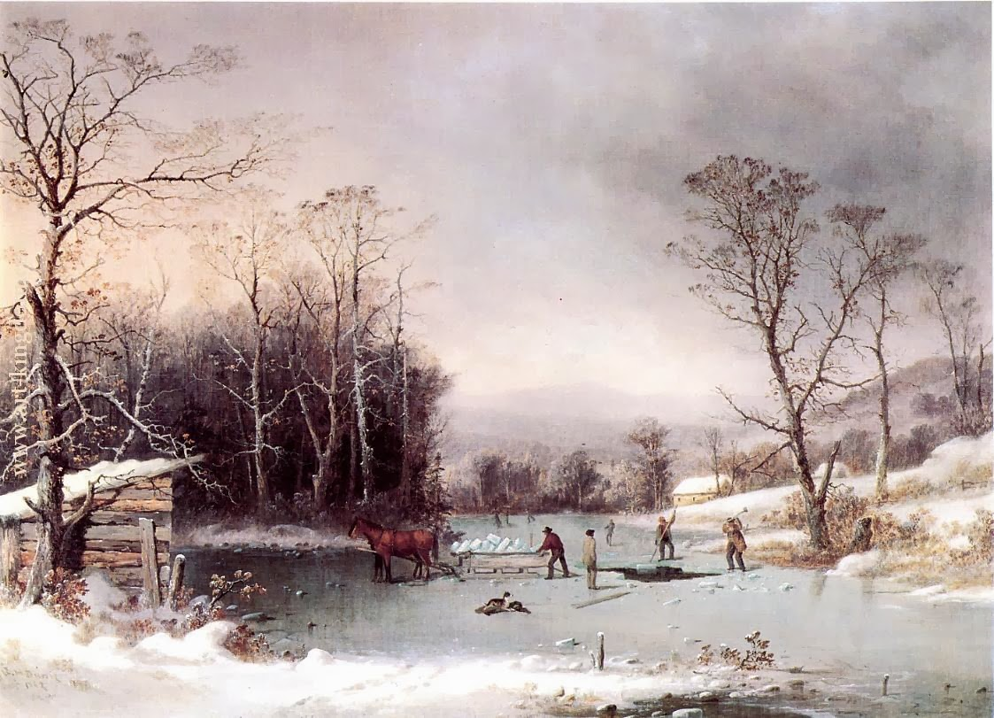
George Henry Durrie

Slide 3
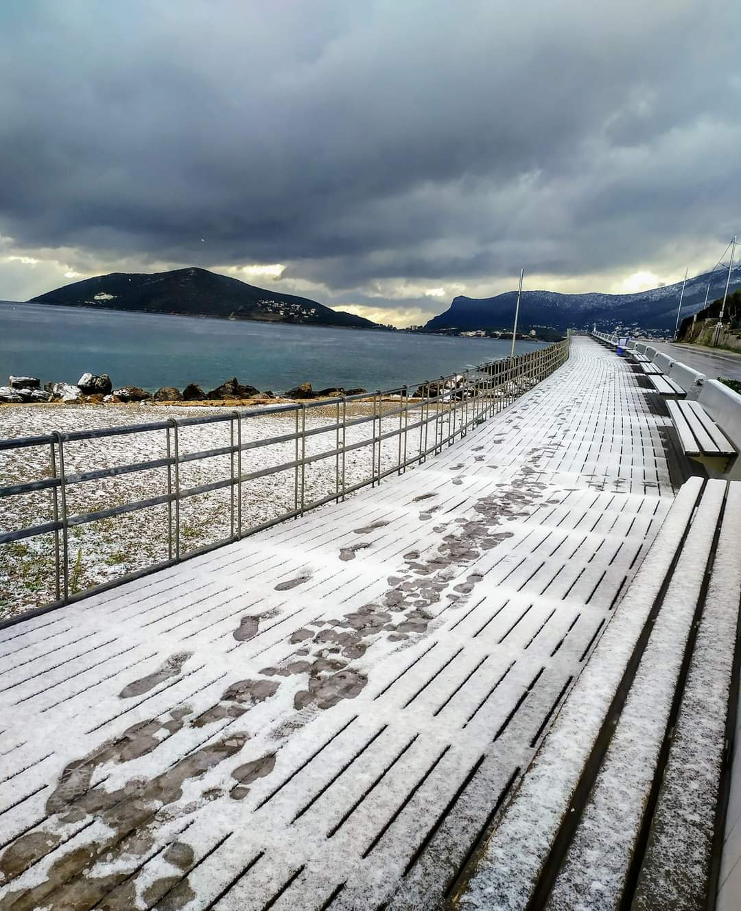
ΤΟ ΒΙΩΜΑ ΤΟΥ ΧΕΙΜΩΝΑ
Οι χειμερινοί μήνες με τις χαμηλές θερμοκρασίες ,τα χιόνια, τα έντονα καιρικά φαινόμενα, το έντονο κρύο, δημιουργούν πολλαπλά προβλήματα στην ανθρώπινη καθημερινότητα και στην κοινωνική πραγματικότητα.
Όλα αυτά δεν είναι τόσο αθώα και ανώδυνα για τον οργανισμό ο οποίος καλείται να διατηρήσει τη θερμοκρασία του σώματος σε σταθερά επίπεδα περίπου στους 37 βαθμούς Κελσίου.
Πρέπει να γνωρίζουμε ότι: η περιφερειακή αγγειοσυστολή μειώνει την ροή του αίματος στο δέρμα και στα άκρα.Έτσι, έχουμε σταθερή θερμοκρασία αποφεύγοντας αρνητικές επιπτώσεις από την παρατεταμένη έκθεση στο κρύο.
Η συσσώρευση αίματος στον κέντρο του σώματος και λιγότερο στην περιφέρεια αυξάνει το έργο της καρδιάς. Απομακρύνεται το αίμα από τα άκρα για να τροφοδοτήσει τα ζωτικά όργανα.
ΧΑΤΖΗΠΑΡΑΣΚΕΥΑΣ ΔΗΜΗΤΡΗΣ

Slide 4
ΔΙΑΡΚΕΙΑ 45 sec
https://youtu.be/H0HZfb8fJdY
Ctrl+κλικ για να παρακολουθήσετε τον σύνδεσμο

Slide 5
Η βιβλιογραφία καταγράφει τα εξής προβλήματα υγείας:
ΔΕΡΜΑΤΙΚΑ ΠΡΟΒΛΗΜΑΤΑ=Δερματικοί τραυματισμοί –χιονίστρες- κρυοπαγήματα –ερυθρότητα- κνησμός -οιδήματα -έλκη –εκδορές
ΚΑΡΔΙΑΓΓΕΙΑΚΑ ΠΡΟΒΛΗΜΑΤΑ =αναπνευστικά –αφυδάτωση –φλεγμονές –πνευμονοπάθειες-εμφράγματα-αρρυθμίες
ΑΝΑΠΝΕΥΣΤΙΚΑ ΠΡΟΒΛΗΜΑΤΑ=δύσπνοια -συμφόρηση στο στήθος –βήχας- συριγμός- ρηχή αναπνοή- πνευμονίες -λοιμώξεις –αλλεργίες- άσθμα- λαρυγγιτίδες -βρογχιολίτιδες-γρίπη-
ΟΡΘΟΠΕΔΙΚΆ ΠΡΟΒΛΗΜΑΤΑ=θλάσεις –τενοντίτιδες- κατάγματα –διαστρέμματα -μυοσκελετικοί πόνοι

Slide 6
ΟΦΘΑΛΜΟΛΟΓΙΚΑ ΠΡΟΒΛΗΜΑΤΑ= φωτοευαισθησίες - κάψιμο - δακρύρροια φωτοκερατιτίδα -πόνοι -διάφορες αλλοιώσεις και εκφυλίσεις –ρυτίδες- κοκκινίλες- ξένο σώμα στο μάτι- ελάττωση όρασης- μελανώματα
ΠΑΘΟΛΟΓΙΚΑ ΠΡΟΒΛΗΜΑΤΑ= αγγειοσεισπαστικά σύνδρομα-κρυολογήματα-ευαισθησία/δυσανεξία στο κρύο -πυρετός-πόνοι σε όργανα –γρίπη- πονοκέφαλος-καρδιολογικά-απορρυθμίσεις σε διάφορα όργανα-υποθερμίες-μικρά και μεγάλα κρυοπαγήματα –ρίγη-ορμονικά προβλήματα -στομαχικά προβλήματα- λιποθυμίες
ΑΛΛΑ ΠΡΟΒΛΗΜΑΤΑ= χρόνια νοσήματα- ανοσοκατασταλμένοι- αυτοάνοσα
ψυχιατρικά- αλκοολισμός

Slide 7
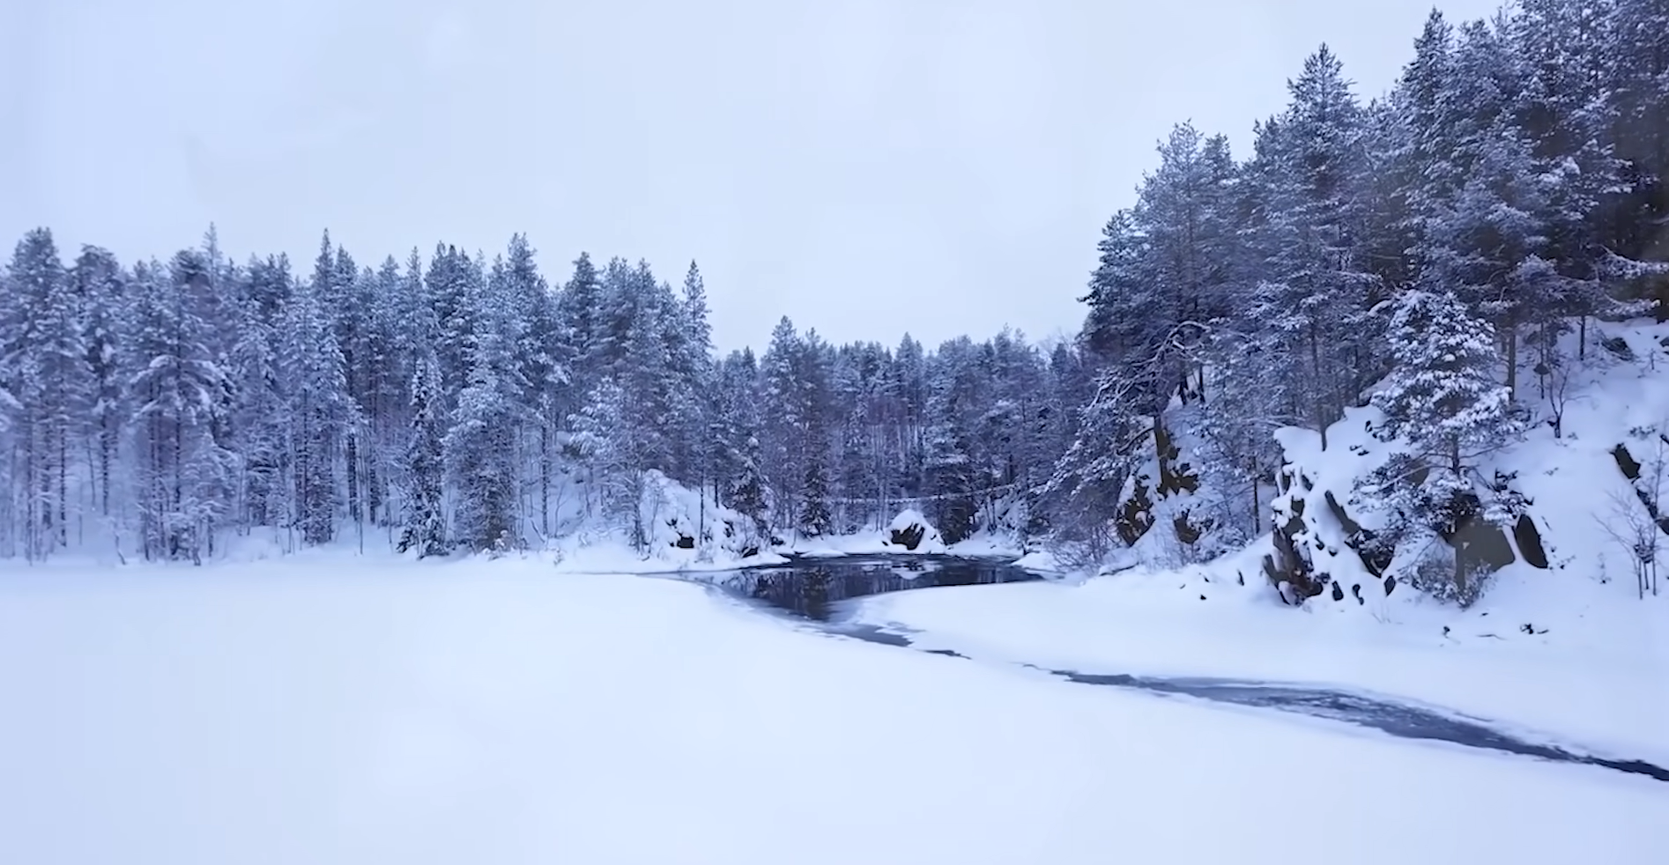
Οι γιατροί συμβουλεύουν ΟΛΟΥΣ
1.να αποφύγουν κάθε μετακίνηση στις περιοχές που πλήττονται περισσότερο από την κακοκαιρία
2. να παραμείνουν σε ζεστό περιβάλλον
3. να αποφεύγουν την απότομη εναλλαγή από πολύ κρύο σε ζεστό χώρο
4. να αυτοπροστατεύονται με κάθε πρόσφορο και δυνατό τρόπο και να είναι σε επαγρύπνηση για τους διπλανούς και τους συγγενείς τους.

Slide 8
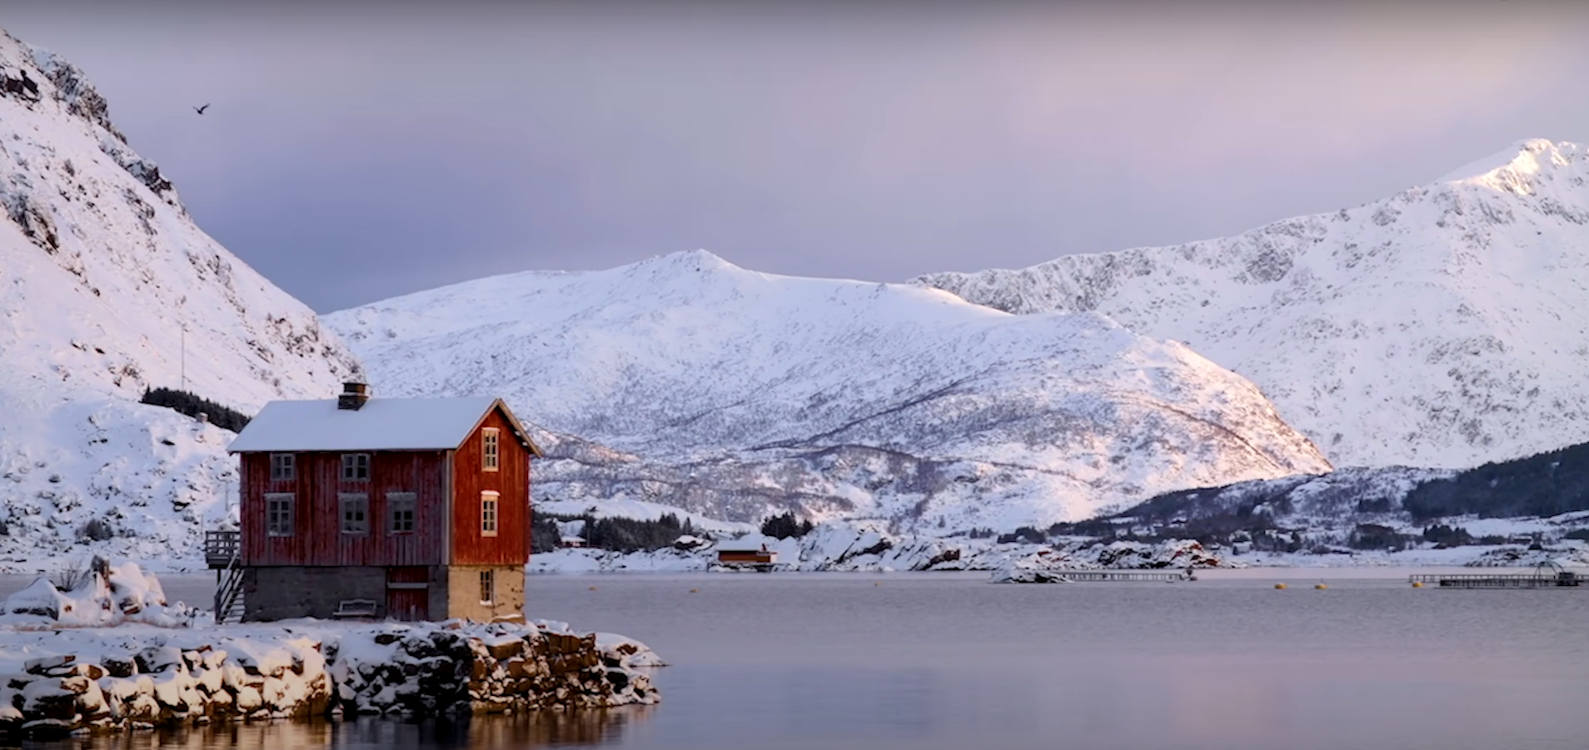
Κ.ΚΑΡΥΩΤΑΚΗΣ « Το χιόνι» Τί καλὰ ποὖναι στὸ σπίτι μας τώρα ποὺ ἔξω πέφτει χιόνι! Τὸ μπερντὲ παραμερίζοντας τ’ ἄσπρο βλέπω ἐκεῖ σεντόνι νὰ σκεπάζει ὅλα τὰ πράγματα, δρόμους, σπίτια, δένδρα, φύλλα

Slide 9
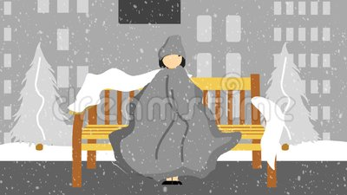
ΤΡΟΠΟΙ ΜΕΤΑΔΟΣΗΣ ΘΕΡΜΟΤΗΤΑΣ
ΥΠΑΡΧΟΥΝ ΤΡΕΙΣ ΤΡΟΠΟΙ ΜΕΤΑΔΟΣΗΣ
1. Με την επαφή(αγωγιμότητα)
-Όταν ένα κρύο σώμα, έρχεται σε επαφή με ένα πιο ζεστό, αμέσως, η θερμότητα από το πιο ζεστό μεταφέρεται στο πιο κρύο, μέχρι η θερμοκρασία και των δύο σωμάτων να γίνει ίδια.
-Όταν καθόμαστε στο έδαφος ή σε μια πέτρα ή στο χιόνι, αμέσως παγώνουμε

Slide 10
Μέσω ακτινοβολίας,
Όλα τα σώματα ακτινοβολούν θερμική ενέργεια.
Αν βάλουμε το χέρι σας κοντά σε μια σόμπα, ακόμα και χωρίς να την ακουμπήσουμε, νιώθουμε τη ζέστη ,γιατί η σόμπα ακτινοβολεί την θερμότητα. Όταν καθόμαστε στον ήλιο, νιώθουμε να “καιγόμαστε” (ενέργεια από τον ήλιο
μεταφέρεται μέσω της ηλεκτρομαγνητικής ακτινοβολίας)
Το κεφάλι μας, ακτινοβολεί μεγάλες ποσότητες ενέργειας καθημερινά. Από εκεί χάνουμε το μεγαλύτερο ποσοστό θερμότητας του σώματος μας, σε σχέση με το υπόλοιπο (αν είναι ακάλυπτο συνέχεια).
Στο χιόνι η αντανάκλαση είναι έντονη και κάνει τις ακτίνες του ήλιου δυόμιση φορές πιο επικίνδυνες στις χιονισμένες πλαγιές (ποσοστό έως 80%.) από ό,τι στις παραλίες. (15-20% ).
Η ποσότητα του φωτός που δέχονται τα μάτια μας αυξάνεται κατά 4% για κάθε 300 μέτρα υψομέτρου, κάτι που πρέπει να γνωρίζουν σκιέρ και ορειβάτες.
ΤΡΟΠΟΙ ΜΕΤΑΔΟΣΗΣ ΘΕΡΜΟΤΗΤΑΣ

Slide 11
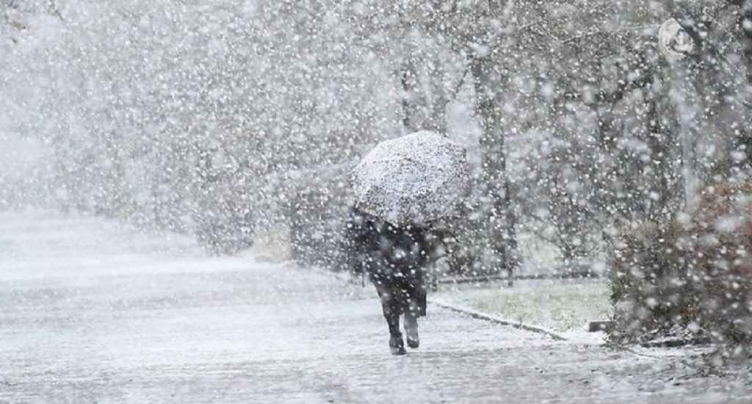
ΤΡΟΠΟΙ ΜΕΤΑΔΟΣΗΣ ΘΕΡΜΟΤΗΤΑΣ
3. Μέσω ρευμάτων ρευστών ουσιών όπως ο αέρας και το νερό (μεταγωγή).
-Κρυώνουμε περισσότερο, όταν έχει κρύο ΚΑΙ ταυτόχρονα φυσάει.
Δεν προλαβαίνουμε να ζεσταθούμε γιατί ο κρύος αέρας μας “κλέβει” όλο και περισσότερα ποσά θερμότητας. Πόσες φορές όταν κολυμπάμε νιώθουμε ένα θαλάσσιο ρεύμα κι αμέσως νιώθουμε κρύο;

Slide 12
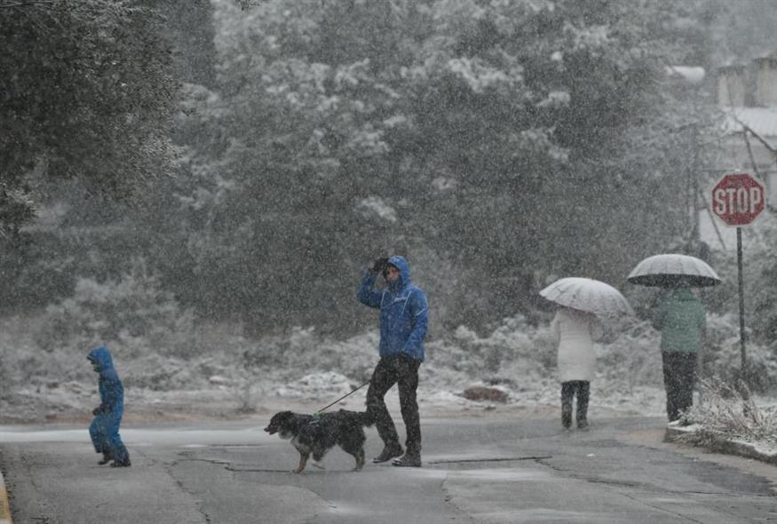
Και τι μας ωφελούν όλα αυτά θα πείτε;
Γνωρίζοντας τους τρόπους με τους οποίους μεταδίδεται η θερμότητα, μπορούμε να πάρουμε ανάλογα μέτρα προστασίας.
ΚΑΡΑΓΙΑΝΝΗΣ ΜΙΧΑΛΗΣ EUROKINISSI

Slide 13
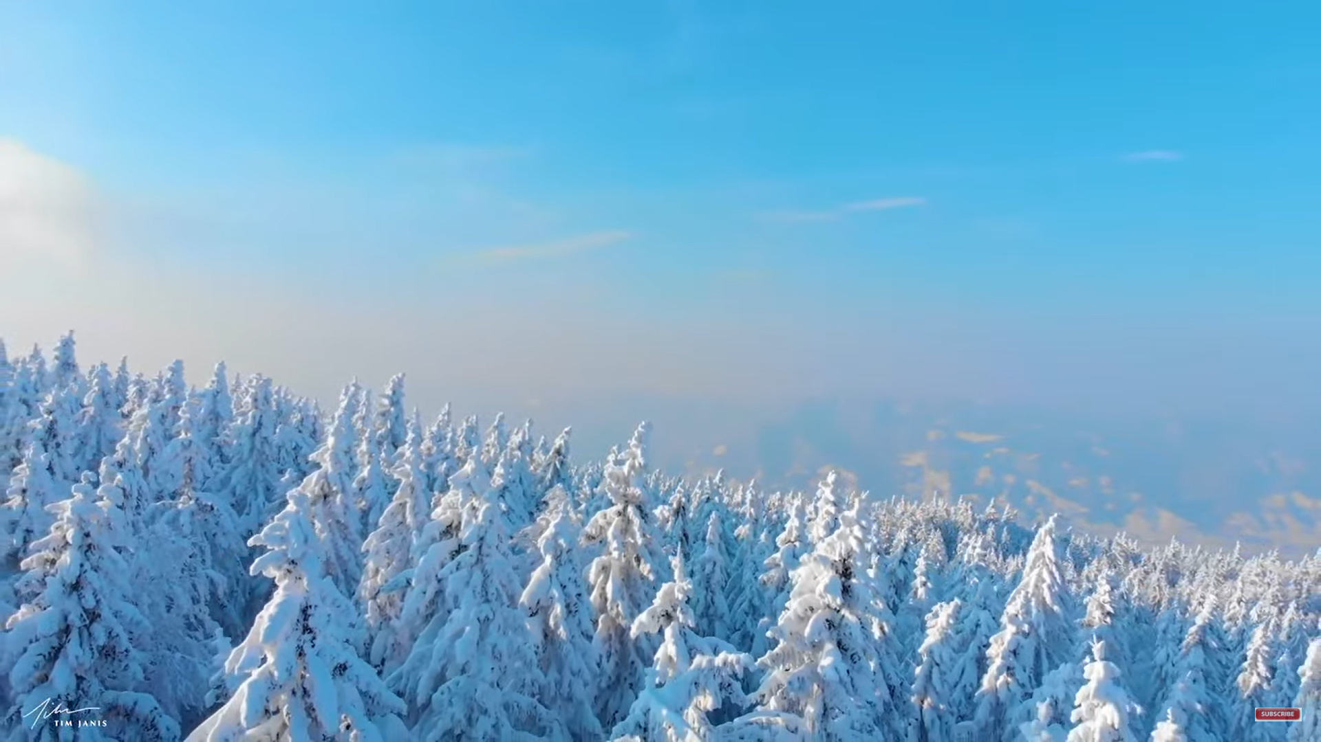
Το χιόνι-ΓΙΑΝΝΗΣ ΡΙΤΣΟΣ
Το χιόνι είναι άσπρο,
μαλακό σαν τελειωμένος έρωτας, -είπε. Έπεσε απρόσμενα, τη νύχτα, μ’ όλη τη σοφή σιωπή του. Το πρωί, λαμποκοπούσε ολόλευκη η εξαγνισμένη πολιτεία. Μια παλιά στάμνα, πεταμένη στην αυλή, ήταν ένα άγαλμα. Εκείνος ένοιωσε την κοφτερή ψυχρότητα του πάγου, την απεραντοσύνη της λευκότητας,
σαν άθλο του προσωπικό
μονάχα μια στιγμή ανησύχησε: μήπως και δεν του απόμενε τίποτα πια θερμό να το παγώσει, μήπως και δεν ήταν μια νίκη του χιονιού, μα απλώς μια ουδέτερη γαλήνη, μια ελευθερία χωρίς αντίπαλο και δόξα. Βγήκε λοιπόν αμήχανος στο δρόμο, κι όπως είδε το χιονάνθρωπο που φτιάχναν τα παιδιά, πλησίασε και του ‘βαλε δυο σβηστά κάρβουνα για μάτια, χαμογέλασε αόριστα κ’ έπαιξε χιονοπόλεμο μαζί τους ως τ’ απόγευμα.

Slide 14
ΜΕΡΕΣ ΜΕ ΧΑΜΗΛΕΣ ΘΕΡΜΟΚΡΑΣΙΕς
Η παρατεταμένη έκθεση του σώματος σε χαμηλές θερμοκρασίες ή σε πολύ βροχερές καταστάσεις ή σε έντονους θυελλώδεις ανέμους, μπορεί να οδηγήσει:
σε υποθερμία και
να επηρεάσει τον εγκέφαλο, που αδυνατεί να καταλάβει πως θέλει βοήθεια.
Επομένως,
Στις μέρες με χαμηλές θερμοκρασίες ο καλός προγραμματισμός προϋποθέτει να είμαστε γνώστες των προβλημάτων και ψύχραιμοι εν μέσω των καταστάσεων
Οι αρνητικές επιδράσεις από το κρύο πολλαπλασιάζονται όταν υπάρχει έντονος άνεμος

Slide 15
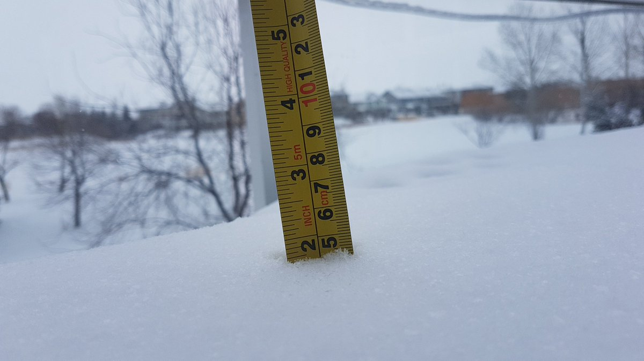
Προσοχή στην υποθερμία και τα κρυοπαγήματα
Τα κρυοπαγήματα
παρουσιάζονται
στα εκτεθειμένα στο κρύο μέρη του σώματος: άκρα, δάχτυλα, μύτη, μάγουλα, αυτιά.
ΎΠΟΠΤΑ ΣΥΜΠΤΩΜΑΤΑ:
τσιμπίματα , μουδιάσματα, πόνος,
έλλειψη αίσθησης, άσπρισμα
ΠΡΟΣΤΑΣΙΑ:
Ζεστάνετε τα παγωμένα σημεία,
Μην τα τρίβετε δυνατά
γιατί θα τραυματίσετε το δέρμα.
Μπείτε σε ζεστό χώρο.
Βάλτε τα χέρια στις μασχάλες σας.
Κινείστε τα κυκλικά. Το αίμα έτσι
θα κυκλοφορήσει ταχύτερα.
ΝΑ ΘΥΜΑΣΤΕ:
«Στο πολικό ψύχος, το κρυοπάγημα αναπτύσσεται σε λιγότερο από 1 λεπτό»
Η υποθερμία είναι η σημαντική απώλεια θερμότητας και συμβαίνει όταν το σώμα χάνει περισσότερη θερμότητα από αυτή που μπορεί να παράγει.
Ξεκινά με έντονα ρίγη, απώλεια συντονισμού, δυσκολία συγκέντρωσης και ομιλίας.
Μπορεί να εξελιχθεί σε:
Αποπροσανατολισμό
Μπερδεμένη ομιλία
Υπνηλία / Εξάντληση
Μπείτε επειγόντως σε ζεστό χώρο, ντυθείτε ζεστά και φωνάξτε έναν γιατρό για να διαχειριστείτε την κατάσταση. Η ιατρική φροντίδα κρίνεται άμεση και απαραίτητη.
ΣΤΑΘΑΚΗΣ ΝΙΚΟΣ

Slide 16
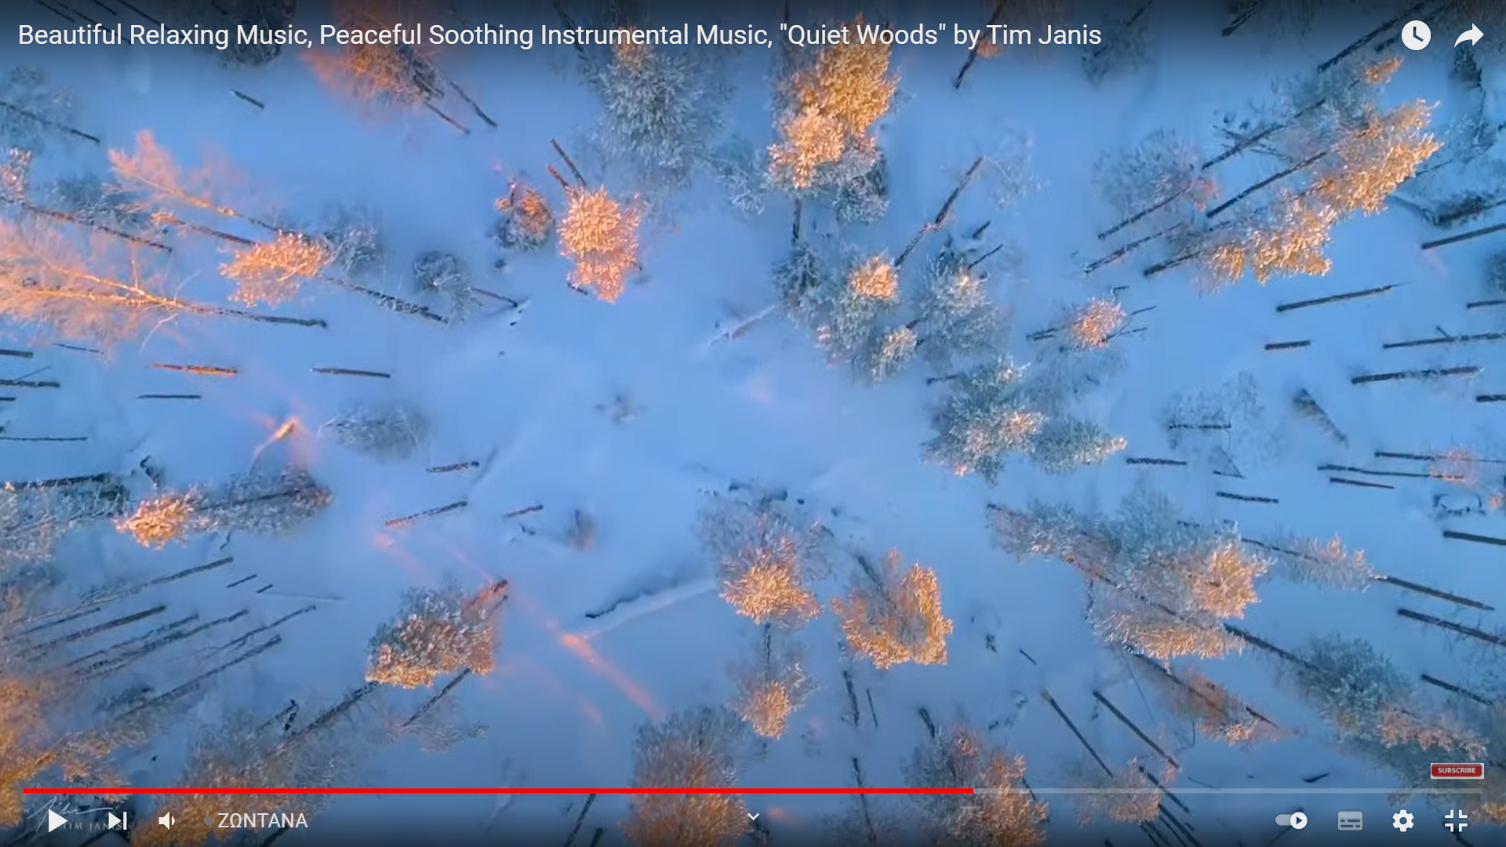
Κι αν χιονίζει στο πνεύμα
κι αν κρυώνουν οι μεγάλες ιδέες
ο κόσμος πρέπει να προχωρήσει..
.
Νίκος Καρούζος

Slide 17
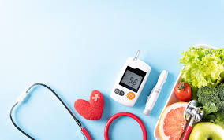
ΜΕΡΕΣ ΜΕ ΧΑΜΗΛΕΣ ΘΕΡΜΟΚΡΑΣΙΕΣ
Αν χρειαστεί να οδηγήσετε
Σε περίπτωση που χρειαστεί να οδηγήσετε, βεβαιωθείτε ότι έχετε προετοιμαστεί κατάλληλα και είστε σε θέση να οδηγήσετε. Πριν ξεκινήσετε για τον προορισμό σας, ενημερώστε κάποιο φίλο ή συγγενή για την πορεία που θα ακολουθήσετε έτσι ώστε να γνωρίζει πού θα κινηθεί σε περίπτωση που χρειαστείτε οδική βοήθεια. Βεβαιωθείτε επίσης ότι έχετε μαζί σας αντιολισθητικές αλυσίδες και ότι το κουτί πρώτων βοηθειών του αυτοκινήτου σας είναι επαρκώς εξοπλισμένο. Παρακολουθήστε επίσης το δελτίο καιρού και αποφύγετε να βγείτε από το σπίτι σε περιόδους έντονης κακοκαιρίας.
Μεριμνήστε για τα φάρμακά σας
Καθώς η διάρκεια της κακοκαιρίας σε ορισμένες περιπτώσεις μπορεί να είναι παρατεταμένη, φροντίστε να έχετε προμηθευτεί τα φάρμακά σας πριν από αυτή έτσι ώστε να μην χρειαστεί να εκτεθείτε στο κρύο.
Επικοινωνήστε επίσης με τον γιατρό ή το φαρμακοποιό σας και ρωτήστε τον αν κάποιο φάρμακο από την αγωγή σας μπορεί να σας καταστήσει πιο ευάλωτους στο κρύο.
Ελέγξτε το δίκτυο ύδρευσης, τους σωλήνες
και τον υαλοπίνακα του ηλιακού θερμοσίφωνα.
ΟΔΗΓΙΕΣ/ΣΥΜΒΟΥΛΕΣ/ ΠΛΗΡΟΦΟΡΙΕΣ για την κατάσταση του οδικού δικτύου δίνονται από την
αστυνομία και την πολιτική προστασία
ΕΚΤΑΚΤΕΣ ΑΝΑΓΚΕΣ : Άμεση δράση (100)
Πανευρωπαϊκός αριθμός 112 (γεωεντοπισμός)
ΠΥΡΟΣΒΕΣΤΙΚΉ (199)

Slide 18
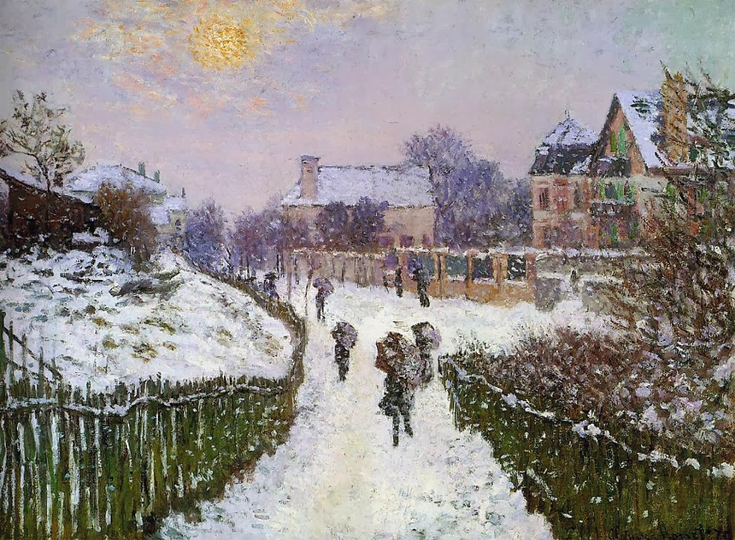
ΜΕΡΕΣ ΜΕ ΧΑΜΗΛΕΣ ΘΕΡΜΟΚΡΑΣΙΕΣ
Ντυθείτε με πολλά στρώματα από ελαφριά άνετα και φαρδιά ρούχα αντί για ένα βαρύ ρούχο και φορέστε αδιάβροχες - αντιολισθητικές μπότες. Τα εξωτερικά ρούχα πρέπει επίσης να είναι αδιάβροχα και αντιανεμικά
Φορέστε σκουφί στο κεφάλι - κατά προτίμηση από συνθετικό υλικό και όχι μάλλινο. Θυμηθείτε ότι το 30% της σωματικής θερμότητας χάνεται από το κεφάλι.
Φορέστε γάντια στα χέρια και κινήστε τα καθώς περπατάτε, αντί να τα έχετε στις τσέπες. Έτσι εξασφαλίζετε καλύτερη κυκλοφορία του αίματος και λιγότερη απώλεια θερμότητας.
Προτιμήστε μάλλινα γάντια γιατί διατηρούν καλύτερα τη θερμότητα σε σχέση με τα υπόλοιπα είδη γαντιών.
Τα γάντια χωρίς δάκτυλα μας κρατούν περισσότερο ζεστούς.
Claude Monet
boulevard-saint-denis-argenteuil-in-winter

Slide 19
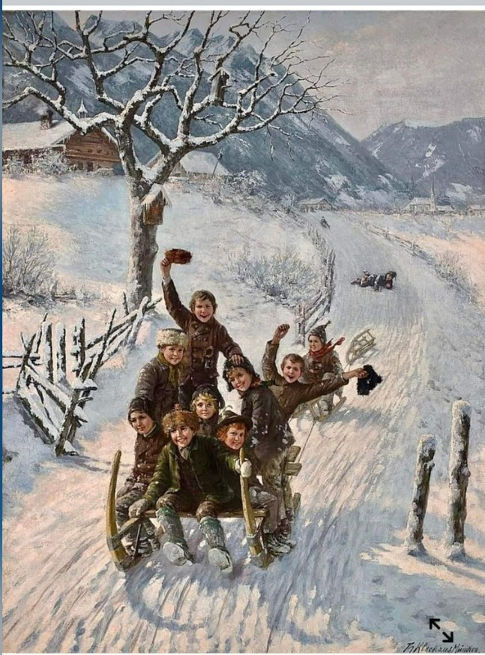
Φορέστε κασκόλ το οποίο καλύπτει το στόμα και τη μύτη σας καθώς έτσι προστατεύετε καλύτερα τους πνεύμονές σας, μην επιτρέποντας στον κρύο αέρα να εισέλθει σε αυτούς.
προσοχή στο κασκόλ, καθώς μπορεί να προκαλέσει πνιγμό, ιδιαίτερα σε παιδιά μικρών ηλικιών
Κατά τη διάρκεια της ημέρας μπορείτε επίσης να φορέσετε γυαλιά ηλίου καθώς έτσι προστατεύετε τα μάτια σας από την αντανάκλαση του ήλιου στο χιόνι.
Για τα πόδια σας είναι σημαντικό να τα διατηρήσετε στεγνά και ζεστά. Για το σκοπό φορέστε εσωτερικά κάλτσες που απομακρύνουν την υγρασία και πάνω από αυτές βάλτε ένα δεύτερο ζευγάρι μάλλινες κάλτσες. Επίσης προτιμήστε τις ψηλές από τις κοντές κάλτσες. μην βάλετε διπλό ζευγάρι αν νιώθετε ότι με αυτό σας στενεύουν τα παπούτσια σας. Όπως ισχύει για τα ρούχα, έτσι και τα παπούτσια πρέπει να είναι άνετα, ώστε να μην μειωθεί η κυκλοφορία του αίματος.
Αν χρειαστεί να βγείτε από το σπίτι βάλτε παπούτσια που δεν γλιστρούν στο χιόνι καθώς υπάρχει σοβαρός κίνδυνος πτώσεων και καταγμάτων.
THEODOR KLEEHAAS

Slide 20
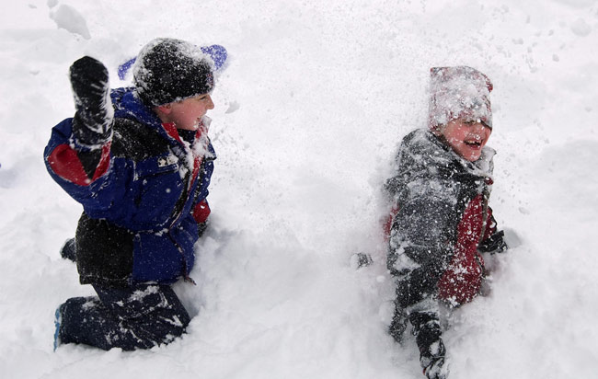
Μην αφήνετε τα παιδιά να βγουν έξω ασυνόδευτα.
Προστατεύστε τα παιδιά
Αρκετές δραστηριότητες που σχετίζονται με το χιόνι μπορεί να είναι ευχάριστες για τα παιδιά, ωστόσο πρέπει να είμαστε προσεκτικοί, καθώς συχνά το παιχνίδι μπορεί να οδηγήσει σε ατυχήματα. Μην αφήνετε τα παιδιά πολλή ώρα στο χιόνι και βεβαιωθείτε ότι έχουν ντυθεί καλά

Slide 21
ΠΑΙΔΙΑ ΚΑΙ ΧΕΙΜΩΝΑΣ

Slide 23
https://youtu.be/ILCGhOkMnrA
Ctrl+κλικ για να παρακολουθήσετε τον σύνδεσμο
ΔΙΑΡΚΕΙΑ
45 sec
Αγάπη είπες;
Ο καθένας την πελεκάει όπως θέλει.
Άλλος με πέτρα.
Άλλος με χιόνι.
Η πιο σωστή να ξέρεις, είναι από χιόνι.
Κρατάει όσο κι η αληθινή.
Μενέλαος Λουντέμης
(Marc Bruxelle/EyeEm, Getty Images)

Slide 24
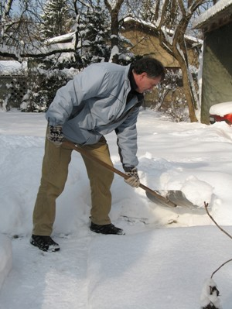
ΓΕΝΙΚΕΣ ΟΔΗΓΙΕΣ
ΔΙΑΤΗΡΕΙΤΕ ΤΟ ΣΠΙΤΙ ΖΕΣΤΟ ΜΕ ΔΙΑΦΟΡΕΣ ΘΕΡΜΑΝΤΙΚΕΣ ΠΗΓΕΣ – Η ΓΕΝΙΚΗ ΚΑΙ Η ΕΙΔΙΚΗ ΜΟΝΩΣΗ ΕΠΙΒΑΛΛΕΤΑΙ
ΚΑΝΤΕ ΕΛΕΓΧΟ ΣΤΑ ΔΙΚΤΥΑ-ΒΛΑΒΕΣ ΣΤΟ ΣΠΙΤΙ –
ΑΝΤΙΚΑΤΑΣΤΕΙΣΤΕ ΤΑ ΦΘΑΡΜΕΝΑ ΚΑΛΩΔΙΑ
ΠΡΟΜΗΘΕΥΤΕΙΤΕ ΦΑΚΟΥΣ -ΚΕΡΙΑ -ΕΠΑΝΑΦΟΡΤΙΖΟΜΕΝΑ ΦΩΤΙΣΤΙΚΑ ΜΕΣΑ
ΕΝΗΜΕΡΩΘΕΙΤΕ ΑΠΌ ΑΣΦΑΛΕΙΣ ΑΞΙΟΠΙΣΤΕΣ ΠΗΓΕΣ
ΔΙΑΤΗΡΕΙΣΤΕ ΤΗΝ ΨΥΧΡΑΙΜΙΑ ΣΑΣ ΣΕ ΟΛΕΣ ΤΙΣ ΚΑΤΑΣΤΑΣΕΙΣ
ΕΞΑΣΦΑΛΙΣΤΕ ΚΆΘΕ ΕΙΔΟΥΣ ΦΡΟΝΤΙΔΑ ΣΕ ΑΝΗΜΠΟΡΟΥΣ – ΗΛΙΚΙΩΜΕΝΟΥΣ- ΕΥΠΑΘΕΙΣ ΟΜΑΔΕΣ
ΑΠΟΜΑΚΡΥΝΕΤΕ ΤΙΣ ΘΕΡΜΑΣΤΡΕΣ ΚΟΝΤΑ ΑΠΌ ΕΥΦΛΕΚΤΑ ΥΛΙΚΑ
ΝΑ ΑΠΟΦΕΥΓΕΤΕ ΑΣΚΟΠΕΣ ΚΑΙ ΠΕΡΙΤΤΕΣ ΜΕΤΑΚΙΝΗΣΕΙΣ-
ΠΡΟΣΟΧΗ ΣΤΙΣ ΠΕΡΙΤΤΕΣ ΚΙΝΗΣΕΙΣ ΚΑΙ ΓΕΝΙΚΑ ΣΤΗ ΣΩΜΑΤΙΚΗ ΕΞΑΝΤΛΗΣΗ ΜΕ ΔΙΑΦΟΡΕΣ ΕΡΓΑΣΙΕΣ -ΤΟ ΦΤΥΑΡΙΣΜΑ ΜΕ ΠΡΟΣΟΧΗ - Η ΑΣΚΗΣΗ ΜΕ ΠΡΟΣΟΧΗ
ΕΠΙΛΕΞΤΕ ΚΑΤΑΛΛΗΛΑ ΡΟΥΧΑ/ ΠΑΠΟΥΤΣΙΑ- ΕΞΟΠΛΙΣΜΟΣ ΑΝΕΤΟΣ- ΡΟΥΧΑ ΣΤΕΓΝΑ ΦΩΤΕΙΝΑ
ΠΡΟΜΗΘΕΥΤΕΙΤΕ ΞΗΡΑ ΤΡΟΦΗ ΚΑΙ ΕΠΙΠΛΕΟΝ ΠΡΟΜΗΘΕΙΕΣ ΚΑΙ ΝΕΡΟ.
ΣΥΜΒΟΥΛΕΣ

Slide 25
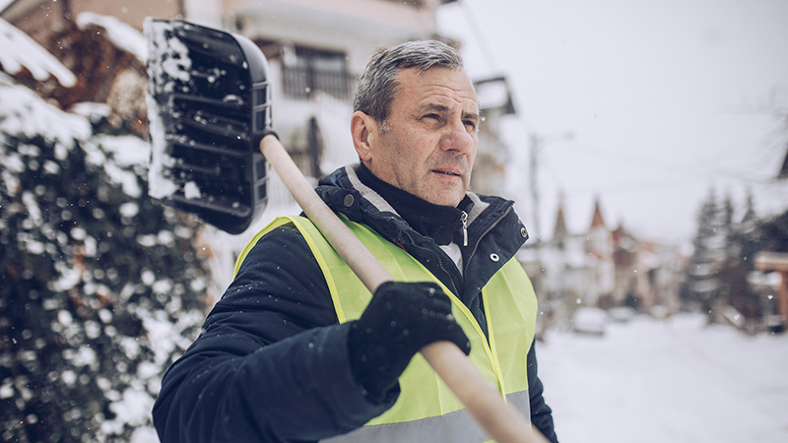
ΓΕΝΙΚΕΣ ΟΔΗΓΙΕΣ
ΝΑ ΕΙΣΤΕ ΠΡΟΣΕΚΤΙΚΟΙ ΚΑΤΑ ΤΗΝ ΜΕΤΑΚΙΝΗΣΗ ΜΕ ΑΥΤΟΚΙΝΗΤΟ, - ΝΑ ΕΛΕΓΞΕΤΕ ΤΟ ΟΧΗΜΑ ΠΡΙΝ ΞΕΚΙΝΗΣΕΤΕ
ΝΑ ΕΦΟΔΙΑΣΤΕΙΤΕ ΜΕ ΑΝΤΙΟΛΙΣΘΗΤΙΚΕΣ ΑΛΥΣΙΔΕΣ.
ΜΕΤΑΚΙΝΗΘΕΙΤΕ ΚΑΤΑ ΤΗ ΔΙΑΡΚΕΙΑ ΤΗΣ ΗΜΕΡΑΣ (ΟΧΙ ΤΙΣ ΠΟΛΥ ΠΡΩΤΕΣ ΠΡΩΙΝΕΣ ΚΑΙ ΤΙΣ ΝΥΚΤΕΡΙΝΕΣ ΩΡΕΣ.)
ΑΠΟΦΥΓΕΤΕ ΤΙΣ ΑΠΟΤΟΜΕΣ ΑΛΛΑΓΕΣ ΠΟΡΕΙΑΣ ΚΑΙ ΤΑΧΥΤΗΤΑΣ.
ΑΠΟΦΥΓΕΤΕ ΔΥΣΒΑΤΕΣ ΟΡΕΙΝΕΣ ΠΕΡΙΟΧΕΣ- Η ΑΓΡΙΑ ΠΑΝΙΔΑ ΚΆΘΕ ΠΕΡΙΟΧΗΣ ΜΠΟΡΕΙ ΝΑ ΠΡΟΚΑΛΕΣΕΙ ΑΣΧΗΜΕΣ ΚΑΤΑΣΤΑΣΕΙΣ-ΠΡΟΣΟΧΗ!
ΤΗΡΕΙΤΕ ΤΙΣ ΑΠΟΣΤΑΣΕΙΣ ΑΠΟ ΤΑ ΠΡΟΠΟΡΕΥΟΜΕΝΑ ΟΧΗΜΑΤΑ.
ΠΑΡΑΜΕΙΝΕΤΕ ΣΤΟ ΑΥΤΟΚΙΝΗΤΟ ΑΝ ΑΚΙΝΗΤΟΠΟΙΗΘΕΙ.
ΤΟΠΟΘΕΤΕΙΣΤΕ ΣΤΗΝ ΚΕΡΑΙΑ ΤΟΥ ΡΑΔΙΟΦΩΝΟΥ Η ΣΕ ΑΛΛΟ ΕΜΦΑΝΕΣ ΣΗΜΕΙΟ ΕΝΑ ΥΦΑΣΜΑ ΜΕ ΕΝΤΟΝΟ ΧΡΩΜΑ ΩΣΤΕ ΝΑ ΣΑΣ ΕΝΤΟΠΙΣΟΥΝ ΟΙ ΟΜΑΔΕΣ ΔΙΑΣΩΣΗΣ.
ΑΝΑΒΕΤΕ ΤΗ ΜΗΧΑΝΗ ΓΙΑ 10 ΛΕΠΤΑ ΑΝΑ ΩΡΑ ΚΑΙ ΔΙΑΤΗΡΕΙΣΤΕ ΤΗΝ ΕΞΑΤΜΙΣΗ ΚΑΘΑΡΗ ΑΠΟ ΤΟ ΧΙΟΝΙ.
Η ΧΡΗΣΗ ΤΟΥ ΚΙΝΗΤΟΥ ΤΗΛΕΦΩΝΟΥ ΝΑ ΓΙΝΕΤΑΙ ΜΕ ΣΥΝΕΣΗ ΚΑΙ ΠΡΟΣΟΧΗ
Κατά τη διάρκεια της χιονόπτωσης ή χιονοθύελλας Αν βρίσκεστε στο σπίτι, μείνετε στο σπίτι! Αν βρίσκεστε σε εξωτερικό χώρο, πηγαίνετε στο πλησιέστερο ασφαλές μέρος.
ΣΥΜΒΟΥΛΕΣ

Slide 26
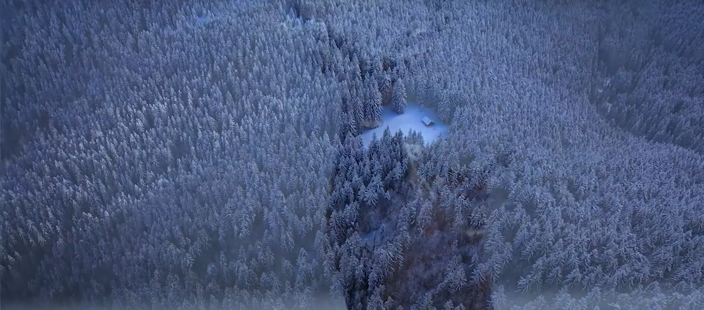
Πέφτει το χιόνι τώρα και σκεπάζει με μια δική του απόρρητη δικαιοσύνη τις πράξεις και τις παραλείψεις μας τις χαρές και τις λύπες μας τα μεγαλόπνοα σχέδια και τις μικρότητές μας τους έρωτες τις φιλίες τα λάθη μας και τις εξάρσεις.
Κατευνάζει την αλαζονεία∙ διδάσκει την ισότητα∙ χορηγεί την ειρήνη.
Χιόνι της Ευσπλαχνίας -όχι της Ορφάνιας. Χιόνι της Συγκατάβασης -όχι της Τιμωρίας.
Χιόνι της μυστικής αγάπης πια.
ΑΝΕΣΤΗΣ ΕΥΑΓΓΕΛΟΥ Το χιόνι

Slide 27
ΠΕΡΠΑΤΗΜΑ ΣΤΟ ΧΙΟΝΙ ΣΤΟΝ ΠΑΓΟ
ΤΙ ΠΡΕΠΕΙ
ΝΑ ΕΧΩ ΣΤΟ ΝΟΥ ΜΟΥ
Claude Monet
View of Argenteuil in the Snow 1875

Slide 28
ΠΕΡΠΑΤΗΜΑ ΣΤΟ ΧΙΟΝΙ ΣΤΟΝ ΠΑΓΟ
ΜΕΤΑΚΙΝΗΣΕΙΣ ΑΣΦΑΛΕΙΣ ΜΕ ΔΙΑΘΕΣΗ ΠΕΡΙΣΣΟΤΕΡΟΥ ΧΡΟΝΟΥ- ΠΡΟΣΕΚΤΙΚΟΣ ΣΧΕΔΙΑΣΜΟΣ ΔΙΑΔΡΟΜΩΝ
ΕΝΔΕΧΟΜΕΝΕΣ ΑΛΛΑΓΕΣ ΚΑΙ ΑΝΑΤΡΟΠΕΣ-
ΠΛΑΝΑ ΑΝΤΙΜΕΤΩΠΙΣΗΣ- ΕΝΑΛΛΑΚΤΙΚΕΣ
ΑΠΟΦΕΥΓΕΤΕ ΠΟΛΎ ΠΡΩΙΝΕΣ ΚΑΙ ΠΟΛΎ ΝΥΧΤΕΡΙΝΕΣ ΔΡΑΣΤΗΡΙΟΤΗΤΕΣ ΚΑΙ ΜΕΤΑΚΙΝΗΣΕΙΣ
ΚΑΤΑΛΛΗΛΟΣ ΕΞΟΠΛΙΣΜΟΣ/ ΠΑΠΟΥΤΣΙΑ ΜΕ ΠΡΟΣΦΥΣΗ ΚΑΙ ΣΟΛΑ ΚΑΟΥΤΣΟΥΚ Ή’ΝΕΟΠΡΕΝΙΟ/ ΙΣΙΑ ΧΩΡΙΣ ΤΑΚΟΥΝΙ-
ΑΝΤΙΟΛΙΣΘΗΤΙΚΑ ΑΞΕΣΟΥΑΡ –ΜΠΑΣΤΟΥΝΙΑ ΤΟΥ ΣΚΙ
ΠΡΟΣΕΚΤΙΚΑ ΒΗΜΑΤΑ- ΕΛΕΥΘΕΡΑ ΤΑ ΧΕΡΙΑ ΕΞΩ ΑΠΌ ΤΙΣ ΤΣΕΠΕΣ
ΚΕΝΤΡΟ ΒΑΡΟΣ ΠΟΔΙΟΥ ΣΤΟ ΠΟΔΙ ΠΟΥ ΣΤΗΡΙΖΕΤΑΙ
ΒΑΔΙΣΜΑ ΣΕ ΠΕΠΑΤΗΜΕΝΕΣ ΟΔΟΥΣ- ΠΕΡΑΣΜΑΤΑ- ΑΝΟΙΓΜΑΤΑ
ΜΙΚΡΑ ΜΕΛΕΤΗΜΕΝΑ ΒΗΜΑΤΑ- ΨΗΛΑΦΩ ΤΟ ΠΑΤΗΜΑ
ΤΙ ΠΡΕΠΕΙ
ΝΑ ΕΧΩ ΣΤΟ ΝΟΥ ΜΟΥ

Slide 29
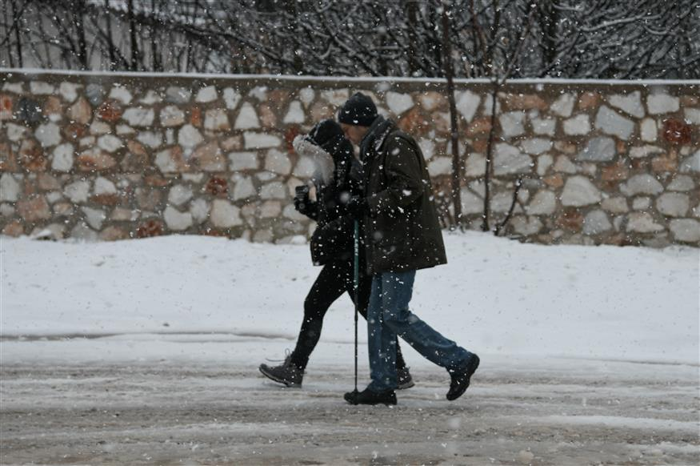
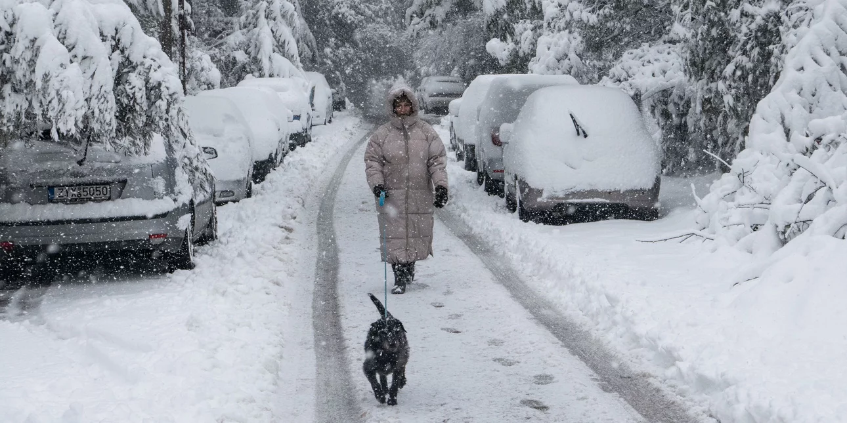
Χιόνι / Φωτογραφία: Nick Paleologos / SOOCNEWSROOM IEFIMERIDA.GR10/01/2022
https://www.ethnos.gr/greece/article/141883/
Eurokinissi

Slide 30
ΠΕΡΠΑΤΗΜΑ ΣΤΟ ΧΙΟΝΙ ΣΤΟΝ ΠΑΓΟ
ΕΛΑΦΡΑ ΣΚΥΜΜΕΝΟΙ ΜΠΡΟΣΤΑ ΜΕ ΟΛΟ ΤΟ ΠΕΛΜΑ ΜΕ ΛΥΓΙΣΜΕΝΑ ΓΟΝΑΤΑ ΚΑΙ ΚΡΑΤΗΜΑ ΤΟΥ ΣΩΜΑΤΟΣ
ΧΕΡΙΑ ΕΤΟΙΜΑ ΝΑ ΠΙΑΣΟΥΝ ΜΗΡΟΥΣ -ΙΣΧΙΑ -ΩΜΟΥΣ
ΌΧΙ ΤΕΝΤΩΜΑΤΑ ΧΕΡΙΩΝ ΑΝ ΠΕΣΩ ΠΡΟΣ ΤΑ ΠΙΣΩ ΛΥΓΙΣΤΕ ΠΛΑΤΗ ΚΕΦΑΛΙ ΜΠΡΟΣΤΑ ΠΡΟΣΤΑΤΕΨΤΕ ΤΟ ΚΑΤΆ ΤΗΝ ΠΤΩΣΗ
ΤΣΑΝΤΑ ΧΙΑΣΤΙ - ΚΙΝΗΤΟ ΣΤΗΝ ΤΣΑΝΤΑ
ΣΤΗΡΙΓΜΑΤΑ ΟΠΟΥ ΜΠΟΡΩ [ΤΟΙΧΟΙ ΑΥΤΟΚΙΝΗΤΑ ΚΙΓΚΛΙΔΩΜΑΤΑ]
ΑΝ ΕΧΟΥΜΕ ΖΩΟ ΜΑΖΙ ΜΑΣ ΤΟ ΕΧΟΥΜΕ ΔΕΜΕΝΟ ΚΑΙ ΠΡΟΣΤΑΤΕΥΜΕΝΟ ΜΕ ΖΕΣΤΟ ΕΞΟΠΛΙΣΜΟ
ΑΠΟΦΥΓΗ ΣΚΙΕΡΩΝ ΤΜΗΜΑΤΩΝ ΧΛΟΗΣ -ΑΝΙΣΟΠΕΔΑ ΠΕΖΟΔΡΟΜΙΑ -ΣΗΜΕΙΑ ΜΕ ΠΑΓΟ- ΔΥΣΒΑΤΑ ΠΕΡΑΣΜΑΤΑ ΚΑΙ ΧΩΡΙΣ ΟΠΤΙΚΗ ΕΠΑΦΗ
ΑΠΟΦΥΓΗ ΕΝΤΕΛΩΣ ΚΑΛΥΜΜΕΝΩΝ ΑΓΝΩΣΤΩΝ ΤΜΗΜΑΤΩΝ
ΤΙΝΑΓΜΑ ΡΟΥΧΩΝ ΚΑΙ ΠΑΠΟΥΤΣΙΩΝ ΠΡΙΝ ΝΑ ΜΠΟΥΜΕ ΚΑΠΟΥ
ΤΙ ΠΡΕΠΕΙ
ΝΑ ΕΧΩ ΣΤΟ ΝΟΥ ΜΟΥ

Slide 31
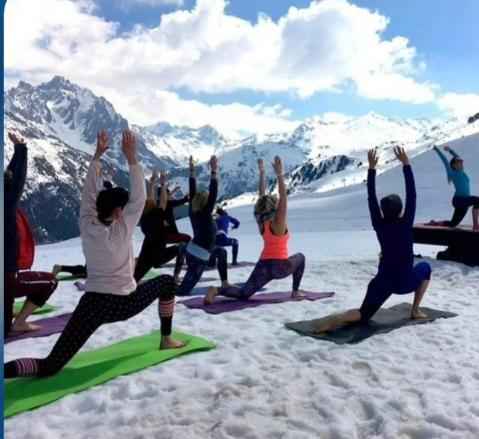
ΑΣΚΗΣΗ ΣΤΟ ΧΙΟΝΙ
Να έχετε στο μυαλό σας ένα συγκεκριμένο πλάνο τρεξίματος. Πάντα να υπολογίζετε τις δυσκολίες σε σχέση με τον προπονητικό στόχο.
Φορέστε τα κατάλληλα ρούχα, πολλά, ζεστά ,αδιάβροχα αντιανεμικά. Στην αρχή θα κρυώνετε, μετά όσο προχωρεί η προπόνηση θα ζεσταίνεστε. Μην ντυθείτε υπερβολικά ζεστά.
ΜΗΝ έχετε περιττά αξεσουάρ και ρούχα. Κολάν ή φόρμα, μπλούζα τύπου dryfit και φούτερ ή αντιανεμικό είναι ο ιδανικός συνδυασμός ρούχων τρεξίματος. Γάντια, σκούφος ή κορδέλα συμπληρωματικά ανάλογα με την ώρα προπόνησης.
Προπονηθείτε με παρέα: Πάρτε μαζί κάποιον φίλο σας ή το κατοικίδιό σας ώστε να μην αισθάνεστε μοναξιά ενώ ταυτόχρονα θα νιώθετε ασφάλεια. Εκτός από το ότι ο χρόνος θα κυλάει πιο ευχάριστα, θα προσέχει ο ένας τον άλλον και θα υπενθυμίζει πχ. να πίνετε νερό καθώς η ενυδάτωση είναι σημαντική ή θα κουβεντιάζετε ξεχνώντας την κόπωση.
Αυτό που πρέπει μόνο να τσεκάρετε είναι να είστε και οι δυο πάνω κάτω στην ίδια φυσική κατάσταση για να μπορέσετε να συντονιστείτε.
ΤΙ ΠΡΕΠΕΙ
ΝΑ ΕΧΩ ΣΤΟ ΝΟΥ ΜΟΥ

Slide 32
ΑΣΚΗΣΗ = ΧΑΡΑ
ΜΑΘΗΤΕΣ ΣΕ ΔΡΑΣΗ
ΣΑΡΛΑΝΗΣ ΠΑΝΑΓΙΩΤΗΣ

Slide 33
ΑΣΚΗΣΗ ΣΤΟ ΧΙΟΝΙ
Πάντα να κάνετε ζέσταμα: στον κρύο καιρό χρειαζόμαστε περισσότερο και βραδύτερο χρόνο ζεστάματος. Περπατώντας σταδιακά γρήγορα, εκτελώντας προσεκτικές διατάσεις σε ζεστό αρχικά χώρο θα μειώσω τις πιθανότητες τραυματισμού.
Μην ξεχνάτε να ξεκινήσετε κόντρα στον άνεμο, ώστε να έχετε τον άνεμο στην πλάτη σας στο δρόμο της επιστροφής. Θα αποφύγετε να κρυώνετε από τον άνεμο αφού έχετε ιδρώσει.
Στο τέλος της προπόνησης φροντίζω να κάνω αποθεραπεία λίγων λεπτών σε ζεστό χώρο, να αλλάξω ρούχα, να επαναφέρω τον οργανισμό μου σε ηρεμία με ένα ζεστό μπάνιο και ξεκούραση.
ΤΙ ΠΡΕΠΕΙ
ΝΑ ΕΧΩ ΣΤΟ ΝΟΥ ΜΟΥ

Slide 34
ΔΡΟΥΖΑ ΚΑΤΕΡΙΝΑ
ΠΩΛΙΝΑ
BLUE BLACK ICES
"Το ανέβαλες. Κακοκαιρία μεγάλη, πέσανε χιόνια κλείσανε οι δρόμοι, πάγοι, μεγάλη ολισθηρότης.
Καλά έκανες.
Εάν δεν είναι ολισθηρή η επιθυμία προς τι να έρθει;"
(Κική Δημουλά)

Slide 35
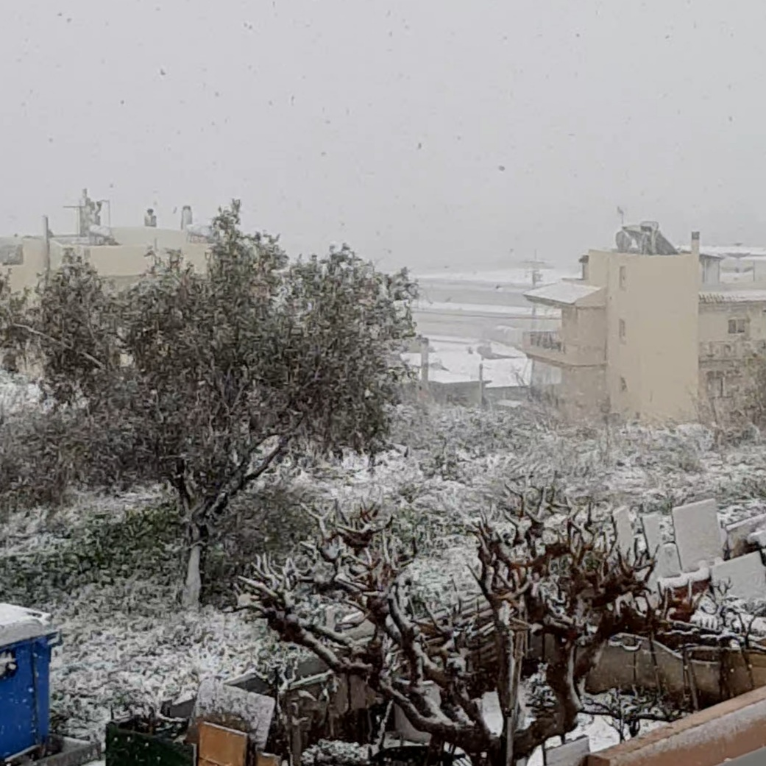
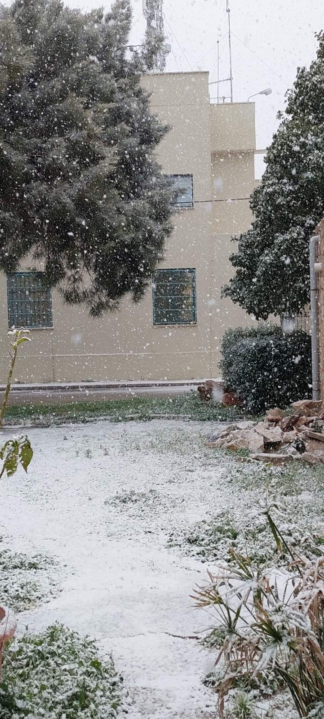
" Το χιόνι άσπρο και άφθονο
στην πλάση αρμενίζει
Και του κόσμου τα υπάρχοντα
νυφιάτικα στολίζει"
Συρίγου Μαρία
ΣΟΦΙΑ ΜΠΑΤΣΟΛΑ

Slide 36
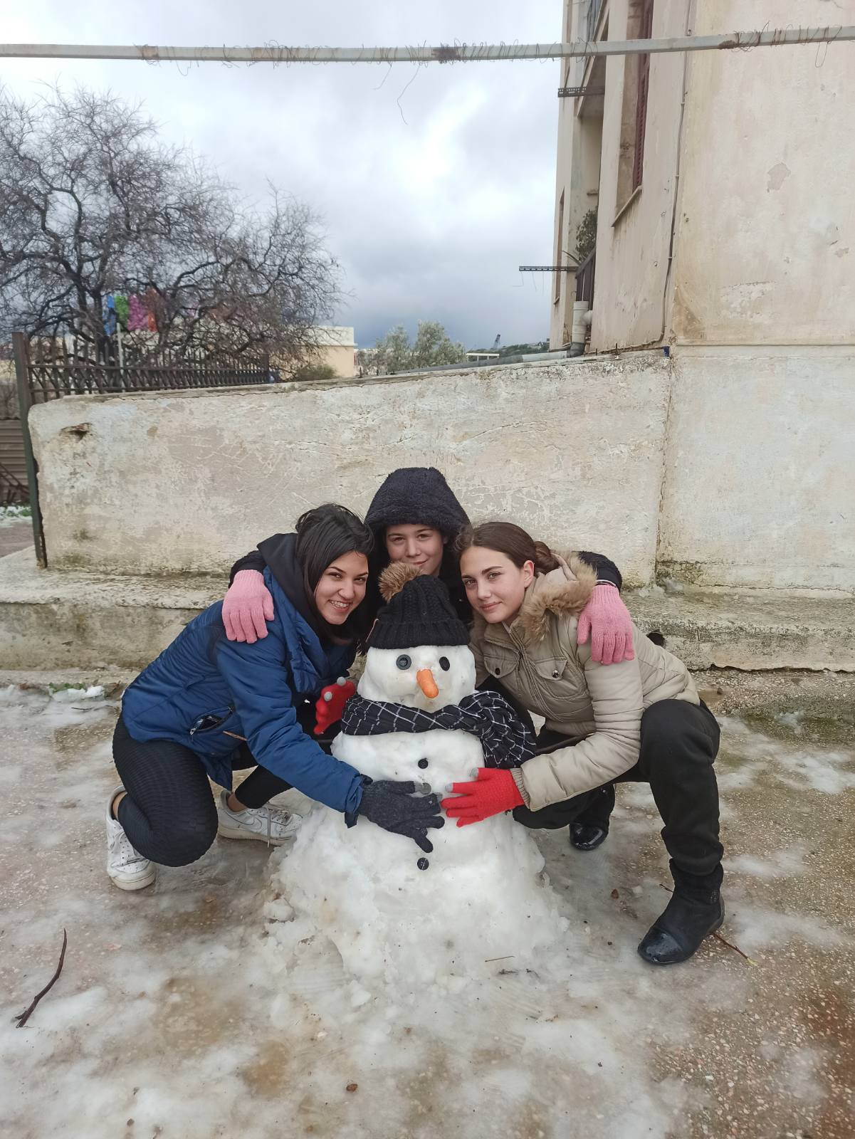
ΡΗΤΟΣ ΓΙΑΝΝΗΣ
COOL MAN
ΧΡΥΣΑ ΑΝΑΣΤΑΣΗ
ΟΙ ΦΙΛΟΙ ΠΟΥ ΑΓΑΠΩ
ΠΩΛΙΝΑ
ΠΑΡΕΕΣ ΑΓΚΑΛΙΕΣ

Slide 37
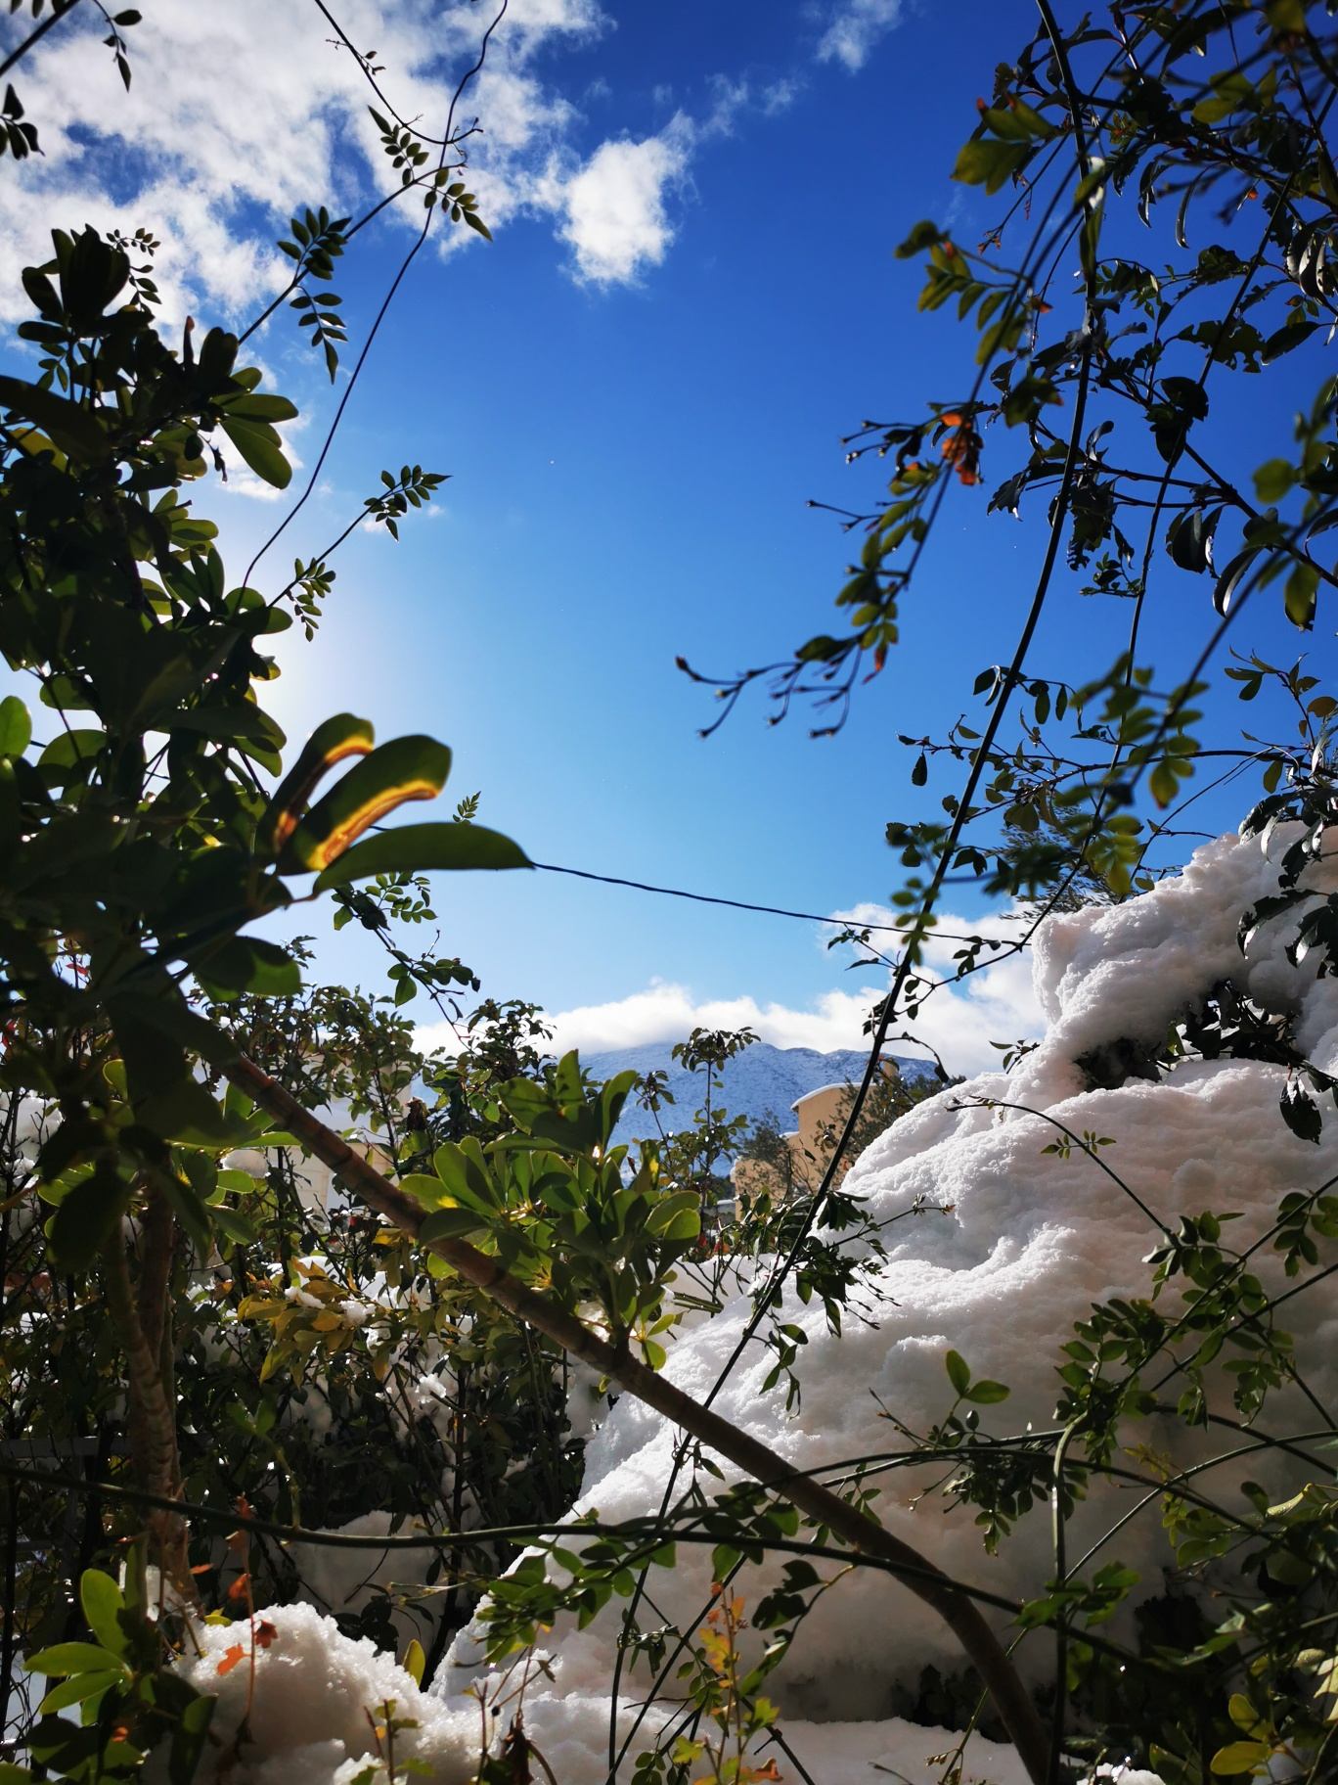
Κ. ΚΑΒΑΦΗΣ
Καλός και Κακός Καιρός
Δεν με πειράζει αν απλώνη έξω ο χειμώνας καταχνιά, σύννεφα, και κρυάδα.
Μέσα μου κάμνει άνοιξι, χαρά αληθινή. Το γέλοιο είναι ακτίνα, μαλαματένια όλη, σαν την αγάπη άλλο δεν είναι περιβόλι, του τραγουδιού η ζέστη όλα τα χιόνια λυώνει.
Τι ωφελεί οπού φυτρώνει λουλούδια έξω η άνοιξις και σπέρνει πρασινάδα! Έχω χειμώνα μέσα μου σαν η καρδιά πονεί. Ο στεναγμός τον ήλιο τον πιο λαμπρό σκεπάζει, σαν έχεις λύπη ο Μάης με τον Δεκέμβρη μοιάζει, πιο κρύα είναι τα δάκρυα από το κρύο χιόνι.
(Από τα Αποκηρυγμένα)

